Slide 1
第5章 同步时序逻辑电路
知识点17：
同步时序逻辑电路设计(6)
集成电路的应用----计数器
115/11/07

Slide 2
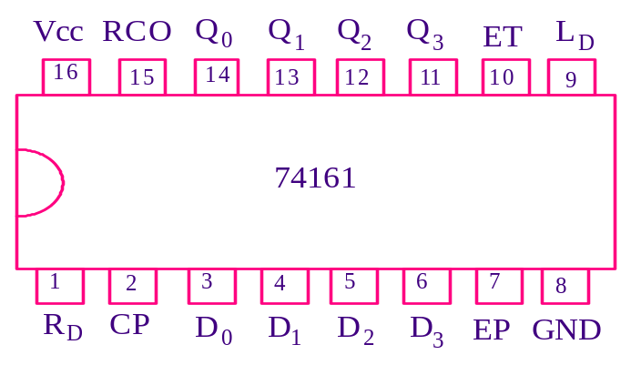
二进制计数器74161
① 异步清零。
② 同步并行预置数。
③ 计数。
④ 保持。
RCO为进位输出端。
115/11/07

Slide 3
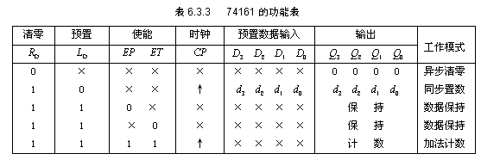
二进制计数器74161
115/11/07

Slide 4
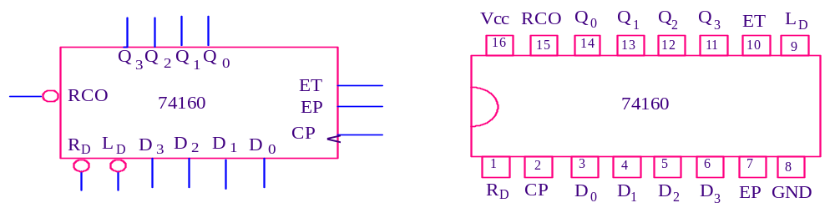
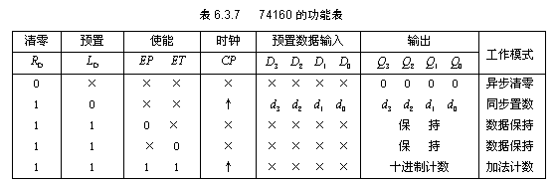
集成十进制计数器74160
115/11/07

Slide 5
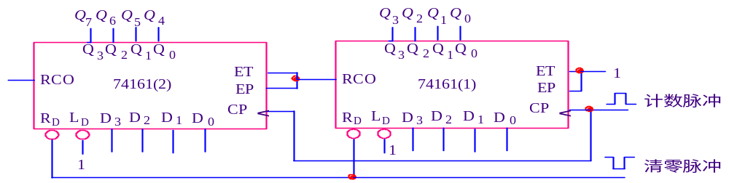
(1) 同步级联
例：用两片4位二进制加法计数器74161采用同步级联方式构成的8位二进制同步加法计数器，模为16×16=256。
115/11/07

Slide 6
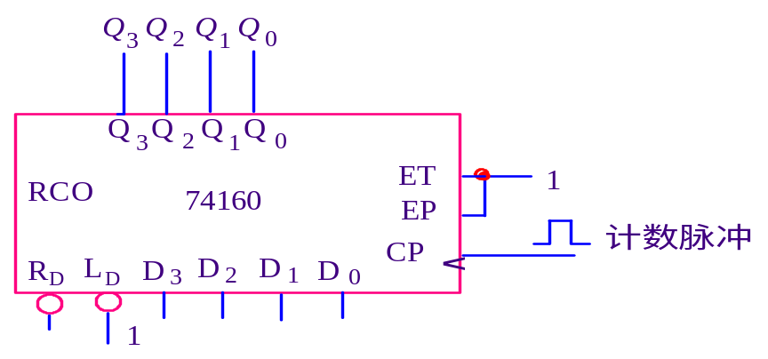
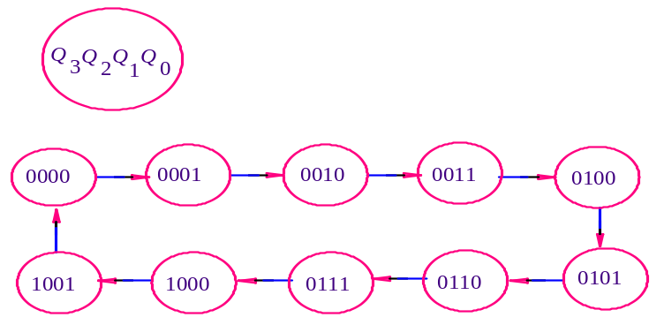
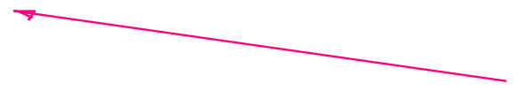

(2)组成任意进制计数器
异步清零
115/11/07

Slide 7
(2)组成任意进制计数器
反馈清零
例：用集成计数器74160和与非门组成的6进制计数器。
&
0000
0001
0010
0110
0101
0100
0011
115/11/07

Slide 8
(2)组成任意进制计数器
反馈置数
例：用集成计数器74160和与非门组成的6进制计数器。
&
0000
0001
0010
0101
0100
0011
115/11/07

Slide 9
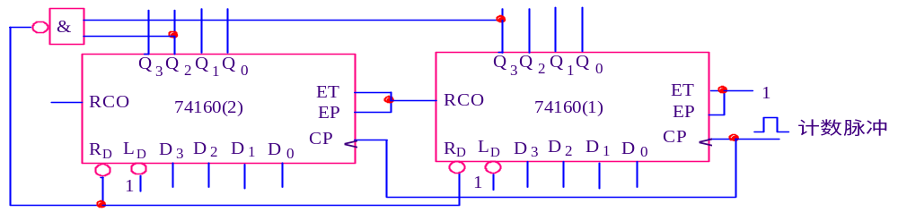
    例 用74160组成48进制计数器。
    解：因为N＝48，而74160为模10计数器，所以要用两片74160构成此计数器。
    先将两芯片采用同步级联方式连接成100进制计数器，
然后再用异步清零法组成了48进制计数器。

Slide 10
(3)组成序列信号发生器
    序列信号——在时钟脉冲作用下产生的一串周期性的二进制信号。
    如：
    01010发生器，在输出端连续输出
    01010 01010 01010 01010
115/11/07

Slide 11
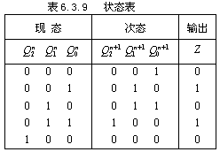
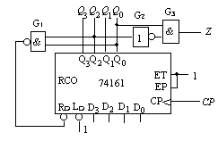
(3)组成序列信号发生器
例：用74161及门电路构成序列信号发生器。
其中74161与G₁构成了一个模5计数器。
，因此，这是一个01010序列信号发生器，序列长度P=5。
115/11/07

Slide 12
(3)组成序列信号发生器
例 试用计数器74161和数据选择器设计一个01100011序列发生器。
115/11/07

Slide 13
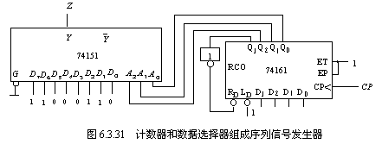
(3)组成序列信号发生器
解：由于序列长度P=8，故将74161构成模8计数器，并选用数据选择器74151产生所需序列，从而得电路如图所示。
115/11/07

